Slide 1
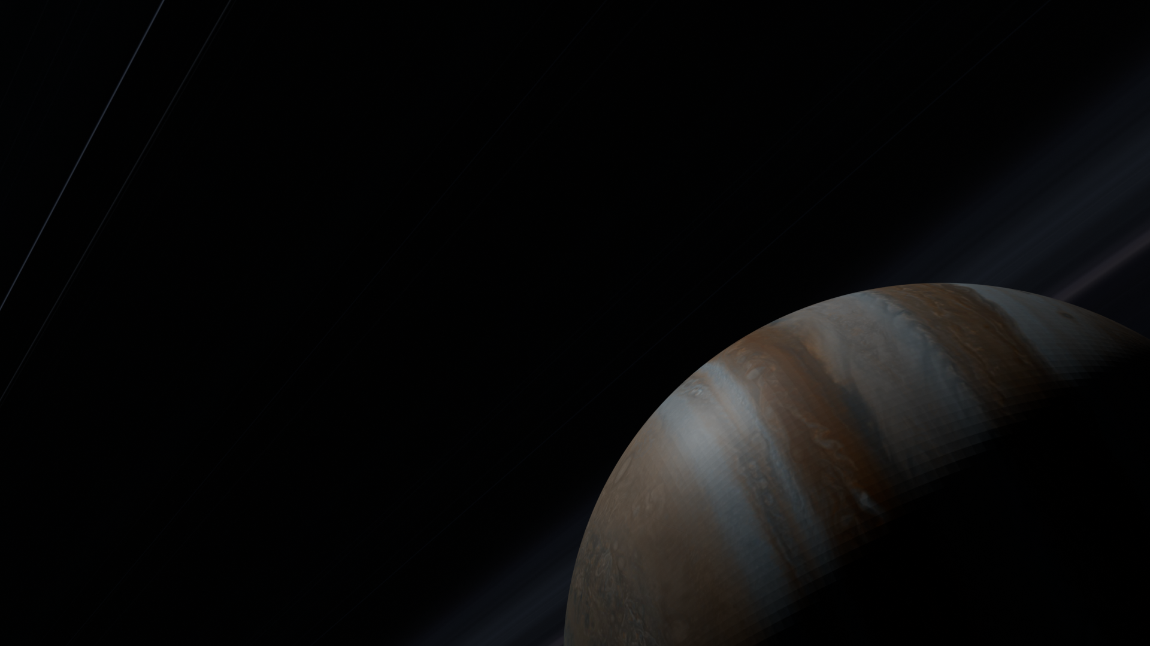
МАШИНА ВЫБОРА
IV Чемпионат Тверской области по спортивному программированию
дисциплина: программирование продуктовое
Интерактивная симуляция искусственной жизни
Выполнила команда «Войд»
Муличева С.А.
Тюнегина М.С.
Мартынов И.А.

Slide 2

Задачи
Разработать математическую модель
Разработать алгоритм поведения
Спроектировать и реализовать визуальный конструктор
Разработать движок симуляции и систему аналитических метрик
Обеспечить экспорт результатов

Slide 3
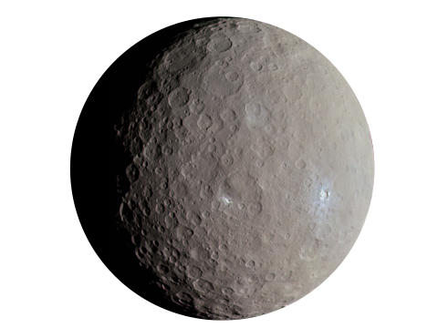
Идея проекта
У организма есть:
собственное состояние
сенсоры
ограниченный набор действий
параметры поведения
энергия
возможность размножения

Slide 4
Стек технологий
Unity 6.6 C#
JSON – файлы

Slide 5
Выбор — это вычисляемый результат
Действие | Оценка
Двигаться | 0.72
Поглощать ресурс | 0.41
Ждать | 0.18
Размножаться | 0.09

Slide 6
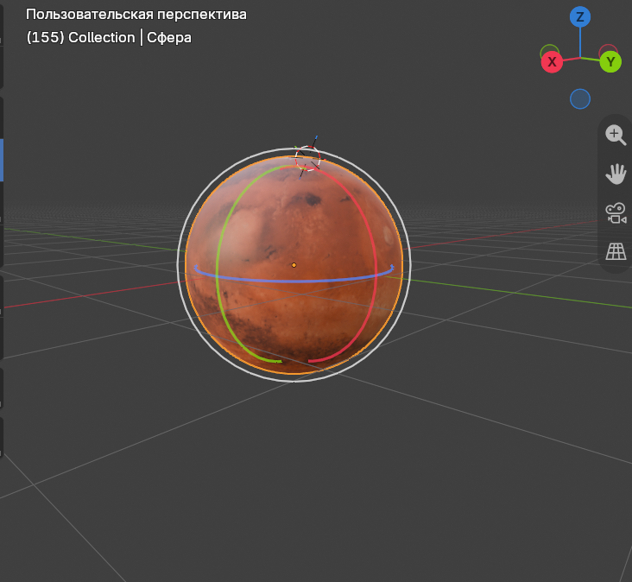
Среда
Для каждой планеты задаются физические параметры:
Температура
Радиация
Давление
Ресурсы
Энергия
Они определяют условия существования организмов.

Slide 7
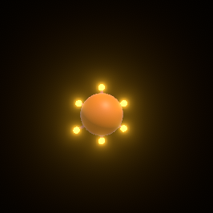
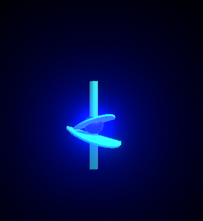
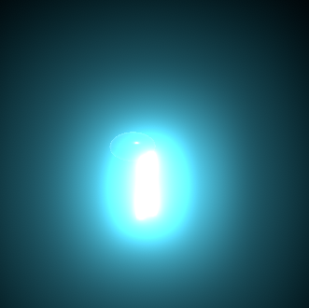
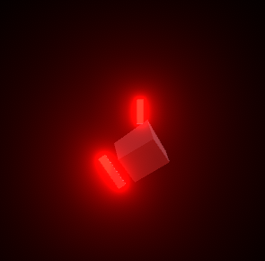
Организм
Живой организм на Юпитере
Живой организм на Нептуне
Живой организм на Уране
Живой организм на Марсе

Slide 8
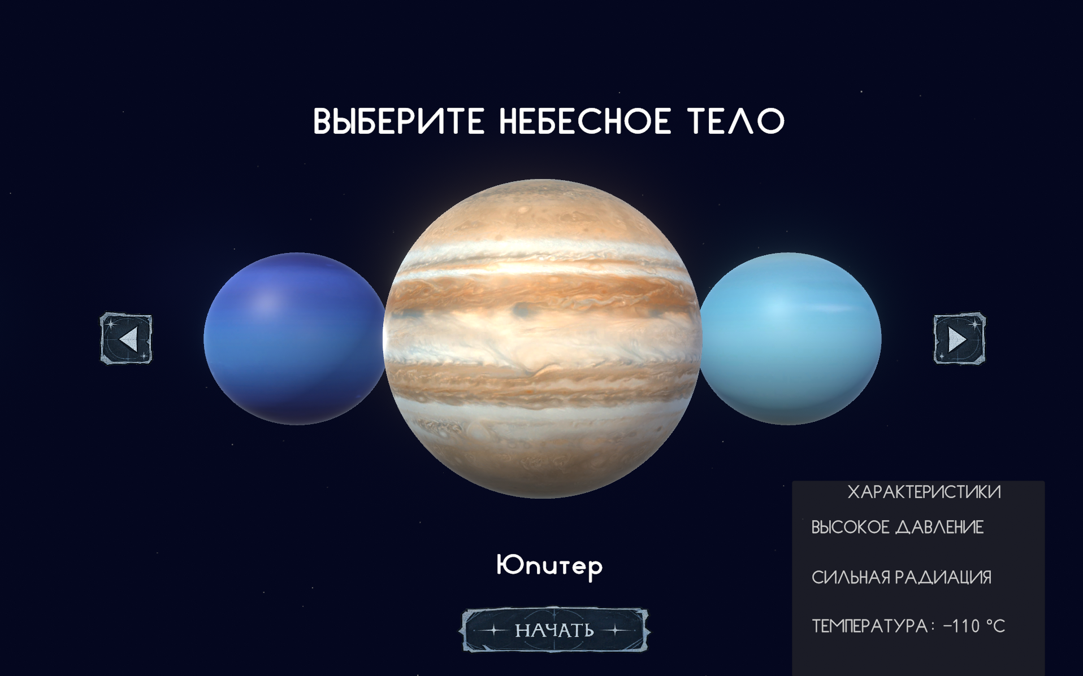
Главный экран

Slide 9
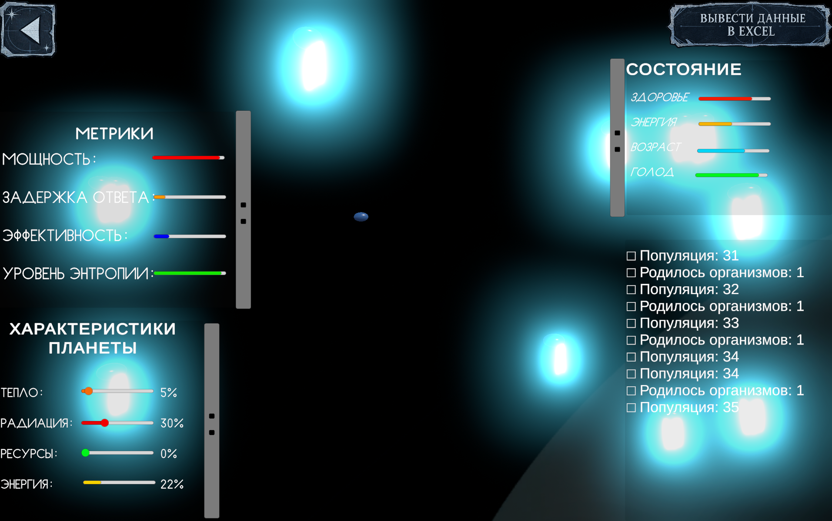
Эволюция
Решения становятся наследуемыми стратегиями

Slide 10
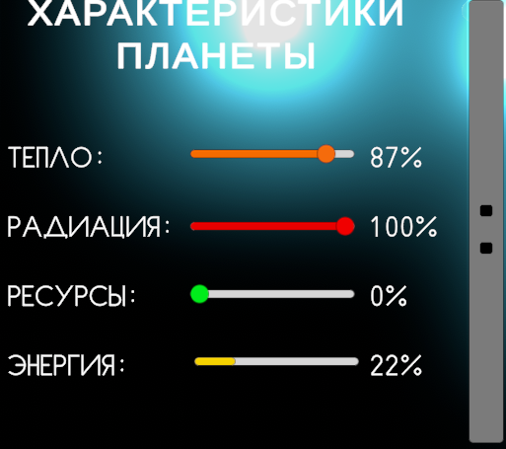
Характеристики планеты
Среду можно изменить прямо во время симуляции

Slide 11
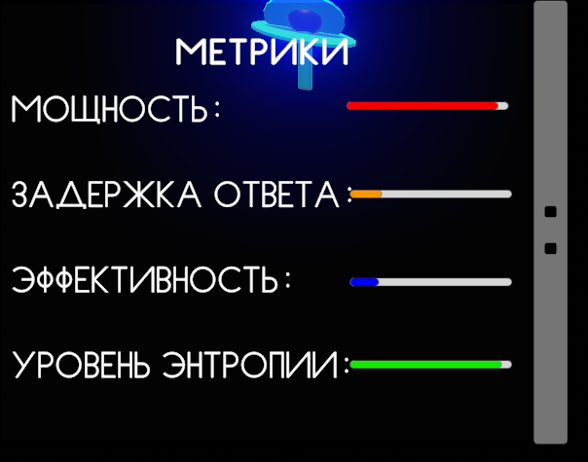
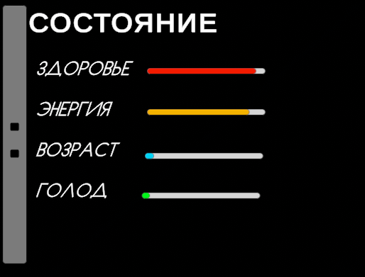
Состояние организма и метрики популяции

Slide 12
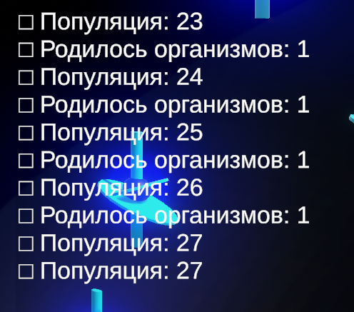
Отслеживание популяции

Slide 13
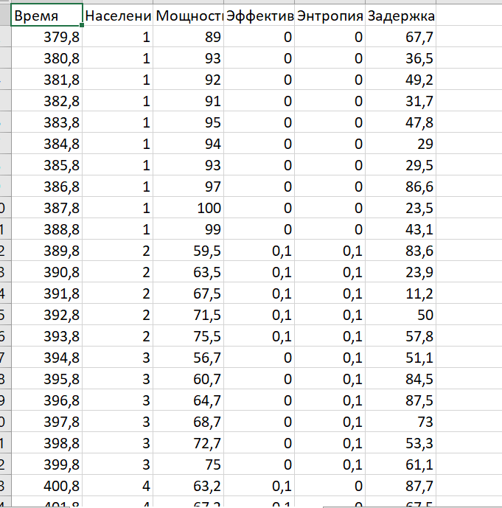
Вывод данных в Excel

Slide 14

Потенциал
Внедрение искусственного интеллекта для развития организмов
Добавление более сложных сред
Аналитика и сравнение экспериментов
Сохранение и воспроизведение экспериментов

Slide 15
СПАСИБО ЗА ВНИМАНИЕ!

